Slide 1
Федеральное государственное бюджетное образовательное учреждение высшего профессионального образования «Красноярский государственный медицинский университет имени профессора В. Ф. Войно-Ясенецкого»
Кафедра травматологии, ортопедии и нейрохирургии с курсом ПО
Зав. кафедры: ДМН, Профессор Шнякин Павел Геннадьевич
Кафедральный руководитель: ДМН, Профессор Гатиатулин Равиль Рафаилович
Тема: Повреждение менисков.
Выполнил: Кл. ординатор 1 года обучения
Жулин Даниил Николаевич

Slide 2
План
Определение
Этиология
Эпидемиология
Классификация
Клиническая картина
Диагностика
Консервативное лечение
Хирургическое лечение
Реабилитация
Источники

Slide 3
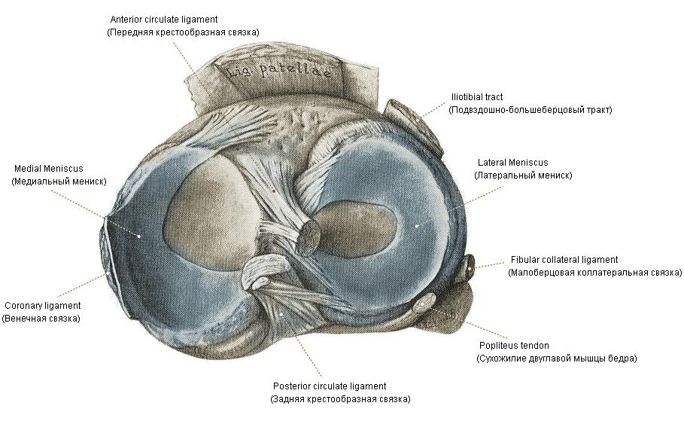
Повреждение мениска – это патологическое состояние, при котором нарушается целостность хрящеподобной структуры, расположенной между суставными поверхностями коленного сустава.

Slide 4
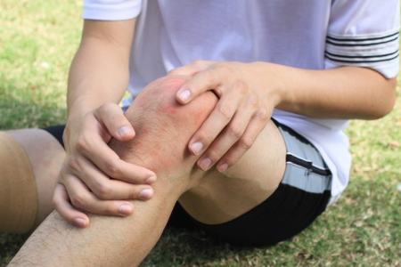
Этиология и патогенез заболевания
Причиной разрыва мениска является непрямая или комбинированная травма, сопровождающаяся ротацией голени кнаружи (для медиального мениска), кнутри (для наружного мениска).
Кроме того, повреждение менисков возможно при резком чрезмерном разгибании сустава из согнутого положения, отведении и приведении голени, реже - при воздействии прямой травмы (удар коленным суставом о край ступеньки или нанесение удара каким-либо движущимся предметом). Повторная прямая травма (ушибы) может привести к хронической травматизации менисков (менископатия) и в дальнейшем к разрыву его (после приседания или резкого поворота при фиксированной стопе). Дегенеративные изменения мениска могут развиться в результате хронической микротравмы, деформирующего артроза, а также у лиц, которым приходится много ходить или работать стояс

Slide 5
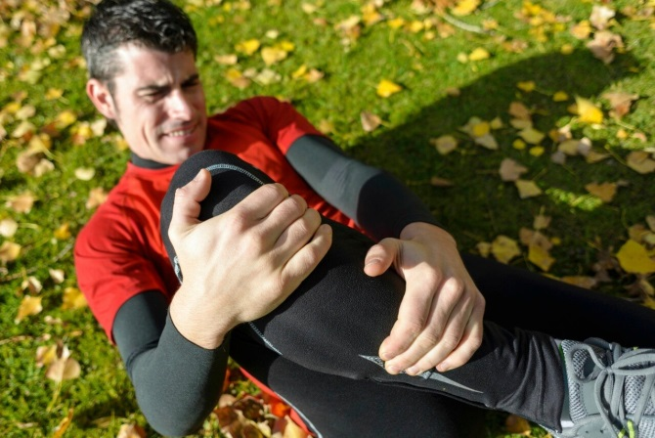
Эпидемиология заболевания
Разрывы мениска коленного сустава являются одной из наиболее частых внутрисуставных травм. Такие травмы встречаются преимущественно у пациентов молодого трудоспособного возраста, активно занимающихся физической культурой и спортом. Чаще повреждается задний рог мениска, реже наблюдается изолированное повреждение тела мениска (15-20%) и еще реже травмируется передний рог (9%, по И. А. Витюгову). Разрывы могут быть со смещением оторванной части и без смещения. Среди повреждений менисков преобладают разрывы внутреннего мениска.

Slide 6
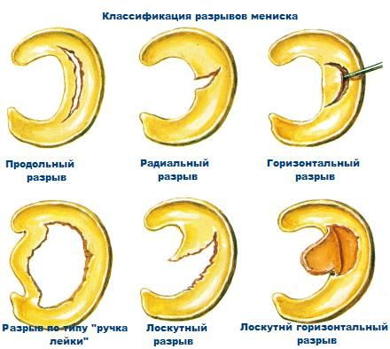
Классификация
По плоскости разрыва (R.Metcalf, 1988):
· вертикальный продольный разрыв по типу «ручка лейки»;
· косой (лоскутный);
· дегенеративный;
· радиальный (поперечный);
· горизонтальный;
· другие повреждения (дискоидный мениск, киста мениска)
По отношению плоскости разрыва к его кровоснабжению:
· разрыв в «красно-красной» зоне;
· разрыв в «красно-белой» зоне;
· разрыв в «бело-белой» зоне.

Slide 7
Классификация Stoller:
0 степень (норма), мениск без изменений.
I степень - шаровидное повышение интенсивности сигнала, не связанное с поверхностью мениска.
II степень – линейное повышение интенсивности сигнала, не связанное с поверхностью мениска.
III степень (разрыв) – повышение интенсивности сигнала, соприкасающееся с поверхностью мениска. Возможно выделение III a степени, когда разрыв распространяется до одного края суставной поверхности мениска, и III bстепени, когда разрыв распространяется до обоих краев мениска.

Slide 8
Клиническая картина
Пациенты жалуются на боль и локальную болезненность различного характера и интенсивности при пальпации внутреннего и наружного суставной щели. Характерны резкое ограничение движений, особенно разгибания, наличие гемартроза или выпота.
Ущемление поврежденного мениска между суставными поверхностями может сопровождаться щелчками, хрустом и вызывать блокаду сустава, которая чаще бывает кратковременной и легко устранимой. При глубоком приседании возникает боль в коленном суставе. В анамнезе имеет место факт травмы.

Slide 9
Специальные симптомы
Тест McMurray – при максимальном сгибании голени в положении крайней наружной, а затем внутренней ротации проводится пассивное разгибание голени до 90 градусов, возникает боль в соответствующем отделе коленного сустава.
Симптом Steinmann - при согнутом колене под углом в 90º производят ротационные движения голени. Если болевой синдром усиливается при внутренней ротации – то поврежден медиальный мениск, а если при наружной ротации – латеральный мениск.
Симптом Steinmann I - перемещающаяся кзади боль при сгибании

Slide 10
Симптом Fouche - обратный тест McMurray с внутренней ротацией голени.
Симптом Байкова – болевые ощущения появляются при надавливании на суставную щель во время разгибания голени в коленном суставе, согнутого под прямым углом.
Симптом Перельмана – появление болевых ощущений при спуске по лестнице.

Slide 11
Симптом Чаклина – напряжение или уплощение портняжной мышцы во время разгибания голени.
Симптом Apley - боль в коленном суставе при ротации голени и флексии в суставе до 90°.
Симптом Ланда или симптом «ладони». Пациент не может полностью выпрямить больную ногу в коленном суставе. Вследствие этого между коленным суставом и плоскостью кушетки образуется «просвет», которого нет со здоровой стороны.

Slide 12
Симптом Bragarda - боль при внутренней ротации голени и иррадиация её кзади при продолжающемся сгибании.
Симптом «зацепки» или симптом Краснова -чувство страха и неуверенности при ходьбе, ощущение в суставе постороннего, мешающего предмета.
Симптом Белера -при повреждении менисков ходьба назад усиливает боли в суставе.

Slide 13
Симптом Дедушкина-Вовченко - разгибание голени с одновременным давлением пальцами в область проекции латерального или медиального мыщелка спереди вызывает боль на стороне повреждения.
Симптом Мерке - служит для дифференциальной диагностики повреждения медиального и латерального менисков. Больной, стоя, слегка сгибает ноги в коленных суставах и поворачивает туловище попеременно то в одну, то в другую сторону. Появление боли в коленном суставе при повороте кнутри (по отношению к больной ноге) свидетельствует о повреждении медиального мениска, если же боль появляется при повороте кнаружи - о повреждении латерального.

Slide 14
Симптом Гайдукова - наличие жидкости в коленном суставе. Более чёткая передача поперечных толчков в области верхнего заворота при максимальном сгибании голени (по сравнению с неповреждённым суставом).
Симптом Пайра - надавливание на коленный сустав в положении больного с перекрещенными ногами вызывает резкую боль.
Симптом Раубера -при застарелом повреждении мениска возникает экзостоз у верхнего края большеберцовой кости.
Симптом Хаджистамова - при максимальном сгибании голени в коленном суставе и сдавлении заворотов имеющаяся в полости жидкость перемещается в передний отдел сустава и образует по бокам от связки надколенника небольшие выпячивания.

Slide 15
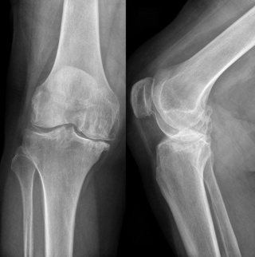
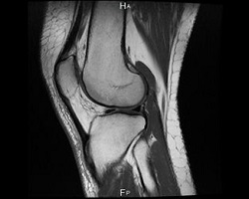
Инструментальная диагностика
- Рекомендуется у всех пациентов в диагностических целях проведение рентгенографии коленного сустава в двух проекциях (прямой и боковой). Позволяет оценить степень вовлеченности костных структур (исключить наличие перелома), косвенно оценить состояние хряща, определяющего прогноз лечения.
- Рекомендуется у всех пациентов проведение магнитно-резонансной томографии для оценки состояния и повреждений менисков. В настоящее время один из основных методов диагностики при патологии коленного сустава. Этот неинвазивный метод позволяет выявить более 70 -89% случаев повреждений
менисков.

Slide 16
Консервативное лечение
Консервативное лечение может включать ограничение физических нагрузок, прохождении курсов физиотерапевтического лечения, применение нестероидных противовоспалительных препаратов.
Рекомендуется при наличии противопоказаний к хирургическому лечению и включает лечебную физкультуру для укрепления четырехглавой мышцы бедра

Slide 17
Хирургическое лечение
Рекомендуется хирургическое лечение при наличии блокады сустава, затрудняющей нормальное передвижение пациента и выполнение им профессиональной (спортивной) деятельности для устранения блокады и болевого синдрома.
Артроскопическая менискэктомия обладает рядом преимуществ перед открытой, так как, являясь малотравматичной методикой, дает возможность осмотра и манипуляций практически во всех отделах коленного сустава, в особенности, в задних, относящихся ранее к «слепым» зонам, кроме того, артроскопическая менискэктомия предоставляет возможность экономного удаления только оторванной и гипермобильной части мениска с минимальным нарушением контактной площади сустава, что значительно сокращает сроки восстановительного лечения больных.

Slide 18
Виды вмешательства
Артроскопическая резекция медиального мениска. Во время вмешательства выполняется парциальная резекция поврежденной части мениска.
Артроскопическое сшивание мениска. При повреждении мениска в «красной» зоне, свежем характере повреждения, молодом возрасте пациента возможно сшивание мениска.
Показаниями к артроскопической менискэктомии являются боль в области коленного сустава в проекции суставной щели, повторяющиеся блокады сустава, ограничение движений сустава, неэффективность консервативного лечения.

Slide 19
Первым этапом выполняется диагностическая артроскопия в классической последовательности:
Осмотр верхних отделов сустава и пателло-феморального сочленения при разогнутом колене;
Ревизия медиального отдела при разогнутом и согнутом колене с вальгусным отклонением голени и расширением медиальной суставной щели;
Обзор медиального, а затем межмыщелкового пространства при постепенном сгибании сустава до 90 градусов;
Осмотр латерального отдела в положении сгибания коленного сустава с варусным отклонением голени, при котором расширяется латеральная суставная щель.

Slide 20
Вторым этапом являются артроскопические хирургические вмешательства на поврежденных элементах коленного сустава.
Резекция мениска — наиболее часто выполняемое артроскопическое вмешательство, при котором удаляются нестабильные разорванные участки, а также области дегенеративных рубцовых изменений ткани мениска. Существуют несколько методик резекции: резекция по частям, резекция единым блоком, комбинация резекции по частям и единым блоком. Выбор объема резекции является ключевым моментом. Важно удаление настолько малой площади мениска, насколько возможно, и настолько большой, насколько необходимо.
Техника сшивания мениска должна быть простой и быстрой. Вне зависимости от применяемой техники фиксации реконструкция состоит из двух этапов:
1.Освежение зоны разрыва
2.Восстановление разрыва.
Все используемые в настоящее время техники сшивания менисков можно разделить на три основные группы:
Снаружи внутрь
Изнутри наружу
Все изнутри

Slide 21
Реабилитация
После артроскопической менискэктомии или шва мениска рекомендуется создание возвышенного положения конечности и применение локального охлаждения в первые 48 часов после операции для устранения выпота в суставе и уменьшения боли в области сустава.
Активные и пассивные движения не ограничиваются при резекции мениска. Однако в течение первой недели не рекомендуется сгибание колена более 90 и пользоваться костылями в течение 2-3 суток.
Дозированная нагрузка оперированной конечности массой тела разрешается с 4-5 суток, а полная - через 10-12 дней. Для предупреждения инфекционных осложнений назначаются антибактериальные средства. С первых дней назначаются изометрическая гимнастика, ФТЛ. НПВП назначаются (кратность и длительность) с учетом выраженности болевого синдрома.
После выполнения шва мениска рекомендуется иммобилизация в ортезе в течение 3-х недель. Разработка движений начинается через 3 недели после операции с помощью шарнирного ортеза. Ходьба с костылями без нагрузки на конечность осуществляется в течение 4-х недель, с 5 недели разрешается дозированная нагрузка, полная нагрузка через 6 недель.
Средняя продолжительность пребывания больного в стационаре после операции составляет 1-2 дня. К спортивным занятиям рекомендуется приступить только под врачебным контролем и не ранее, чем через 3-4 недели при резекции мениска и 7-8 недель после шва мениска. Длительность периода временной нетрудоспособности зависит от объема и сложности хирургического вмешательства. В среднем она составляет 1-2 месяца.

Slide 22
Источники
«Повреждение мениска коленного сустава» Клинические рекомендации утвержденные МЗ РФ в 2021г.
«Артроскопическая тактика при повреждениях медиального мениска коленного сустава.» Ночевкин В.А., Климовицкий В.Г., Бабоша В.А. - и - д р . 2020г.
«Артроскопическое сшивание менисков коленного сустава.» Миленин О.Н., Щетинин С.А., Королев А.В., Голубев В.Г.

Slide 23
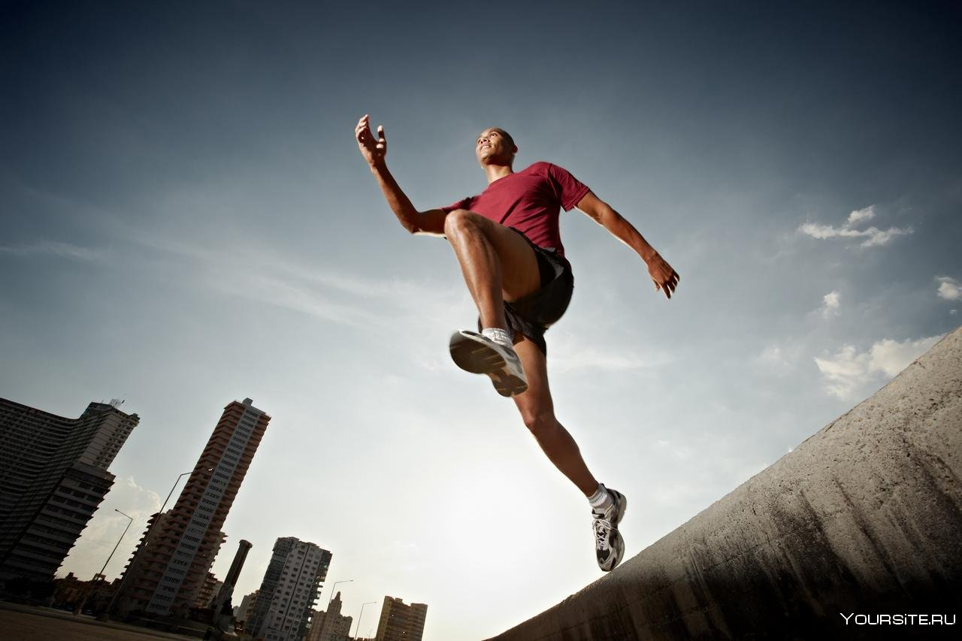
Спасибо за внимание!

